Slide 1
《吉林市公租房配租暂行办法》政策解读
吉林市住房和城乡建设局
2020.11

Slide 2
政策依据
1、《吉林省城镇低收入住房困难家庭廉租住房保障办法》（吉林省人民政府令第204号）
2、《关于进一步规范发展公租房的意见》（建保〔2019〕55号）
3、《关于印发公共租赁住房管理暂行办法的通知》（吉政发〔2011〕18号）
4、《关于加快培育和发展住房租赁市场的若干意见》（国办发〔2016〕39号）
5、《吉林市公共租赁住房管理暂行办法》（吉市政办发〔2015〕22号）

Slide 3
吉林市公租房配租暂行办法
一、基本原则
二、申请条件
三、申请时间
四、申请方式
五、申请材料
六、审核程序
七、相关规定
八、配租程序
九、入户办理
十、违规处理
十一、其他事项

Slide 4
一、配租原则
主
辅
城镇低收入家庭、城镇最低生活保障家庭、城镇特困人员救助供养对象
其他保障家庭
（一）房源分组，适当调剂。
（二）家庭分类，分组保障。
（三）随机排序，依序轮候。
（四）序号唯一，抽签配租。
（五）公开透明，多方监督。

Slide 5
（一）房源分组，适当调剂。
根据房源楼层、有无电梯等情况，将房源分为四组：优选房源、非优选房源、优先房源、非优先房源。
优选房源
优选房源
电梯房、多层楼房的一楼
优先房源
配租房源
优先房源
非优选房源
多层楼房的二楼以上房源
非优先房源
具体分组视房源情况适当调剂。

Slide 6
（二）家庭分类，分组保障。
根据申请家庭的经济收入、困难程度等情况，将申请家庭分为四类：优选家庭、非优选家庭、优先家庭、非优先家庭。
优选家庭
优选房源
非优选家庭
非优选房源
每类家庭只能配租对应分组的房源。
申请家庭
优先家庭
优先房源
非优先家庭
非优先房源
城镇低收入家庭、城镇最低生活保障家庭、城镇特困人员救助供养对象申请公租房
城镇中等偏下收入家庭、进城落户农民家庭、新就业职工、稳定就业的外来务工人员、青年医生和青年教师申请公租房
其他家庭
其他家庭
家庭成员均为70周岁以上老年人、有下肢残疾、双目失明、重病卧床病人的家庭
优选家庭
符合市级以上劳动模范、优抚对象、计划生育特殊家庭、家庭成员均为70周岁以上老年人的家庭
非优选家庭
优先家庭
非优先家庭

Slide 7
（三）随机排序，依序轮候。
2019年已申请并录入住房保障管理系统、但未分配到公租房的合格家庭，通过微机系统随机摇号，生成首批轮候顺序号。以后每年6月、12月分两次对公租房申请家庭进行随机摇号，每次生成的顺序号依次排列在前一批次轮候顺序号之后。
（四）序号唯一，抽签配租。
轮候顺序号按照从小到大，每个申请人对应唯一顺序号，顺序号一经确定不得更改。分组配租时，每组申请人按照从小到大的顺序号抽取房源签，依次配租。 除首次集中配租外，每年4月和10月组织批次配租。
（五）公开透明，多方监督。
公租房申请、分配过程坚持公开、公平、公正的原则，轮候名册、配租名单及配租结果将在市住房和城乡建设局网站及各区政府网站上予以公示，并接受市民、媒体、住房保障行政主管部门、公证机构的全程监督。

Slide 8
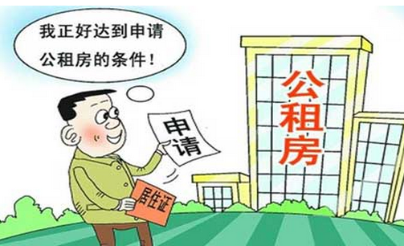
二、申请条件
申请对象应年满18周岁，具有完全民事行为能力，申请人及家庭成员在本市无住房。其中：
城镇低收入家庭、城镇最低生活保障家庭、 城镇特困人员救助供养对象
同时具备
1.申请人持有本市户口且在本市居住；
2.目前正在享受本市住房租赁补贴。
（一）
1.申请人持有本市户口，且在本市居住（单身申请人应年满35周岁）；
2.家庭人均可支配收入低于我市上一年度城镇居民人均可支配收入（以政府公布的统计公报为准）。
（二）
城镇中等偏下收入家庭、进城落户农民家庭
同时具备

Slide 9
1.申请人持有本市户口或本市居住证；
2.申请人全日制大中专及以上院校毕业之日起计算不满8年；
3.申请人与本市用人单位签订一年以上的劳动（聘用）合同或者已被机关事业单位招录；
4.申请人在本市正在缴存社保且累计缴存12个月以上。
（三）
新就业职工（含新就业大学生）
同时具备
1.申请人持有本市居住证；
2.申请人与本市用人单位签订一年以上的劳动（聘用）合同；
3.申请人在本市正在缴存社保且累计缴存12个月以上。
（四）
稳定就业的外来务工人员
同时具备
1.申请人持有本市户口或本市居住证；
2.申请人为正在从事一线医务工作的医生或正在从事教学的教师；
3.申请人年龄不超过40周岁；
4.申请人在本市正在缴存社保且累计缴存12个月以上。
（五）
青年医生或青年教师
同时具备

Slide 10
三、申请时间
由社区在系统当中筛查，导出同时满足201902批次、合格状态、未分配、未入住条件的家庭，逐户电话通知保障家庭在规定时间内申请，填写相关申请表后，直接转为实物配租轮候对象，并做好记录。
（一）2019年已申请公租房并录入住房保障管理系统，但未分配到公租房的家庭
2020年11月10--11月20日
申请时间
（二）目前符合申请条件的家庭、正在承租掰间和各区廉租公寓的家庭
2020年12月1日--12月11日
申请时间
（三）自2021年1月1日起，符合申请条件的家庭
随时申请
申请时间

Slide 11
四、申请方式
申请公租房应以家庭为单位，由家庭推荐1名符合申请条件的家庭成员为申请人，其他家庭成员应具有法定赡养、抚养、扶养关系的共同生活人员作为共同申请人（单身人士本人为申请人）。
（一）城镇低收入家庭、城镇最低生活保障家庭、城镇特困人员救助供养对象、城镇中等偏下收入家庭、进城落户农民家庭
提出申请
户籍地街道（社区）、乡镇
（二）新就业职工、稳定就业的外来务工人员、青年医生和青年教师
提出申请
用人单位
集中报送
单位所在地的街道（社区）、乡镇

Slide 12
五、申请材料
（一）申请公租房需提供下列相关材料（一式二份复印件）。
1.《吉林市公租房申请审批表》（在市住房和城乡建设局网站：http://zzj.jlcity.gov.cn/下载中心栏内下载）； 2.申请人及家庭成员的身份证、户口簿； 3.《住房租赁协议书》、居住地社区提供的《住房情况说明》； 4.居住证（限稳定收入的外来务工人员、户口不在本市的新就业职工、青年医生和青年教师提供） 5.申请人及家庭成员的收入情况材料（限城镇中等偏下收入家庭、进城落户农民提供）； 6.结婚证（限夫妻不在同一户口的家庭提供）； 7.《法院判决书》、《离婚协议书》（限离婚家庭提供）； 8.申请人的全日制大中专及以上院校毕业证书（限新就业职工提供）； 9.申请人在编情况证明或劳动（聘用）合同（限新就业职工、稳定收入的外来务工人员、青年医生和青年教师提 供）； 10.申请人的社保缴费记录（限新就业职工、稳定收入的外来务工人员、青年医生和青年教师提供）； 11.医师资格证或教师资格证（限青年医生或青年教师提供）； 12.享受公租房优先（优选）的证书或区住房保障行政主管部门出具的相关材料（限符合优先（优选）条件的申请人提供）； 13.《租赁补贴对象转实物配租轮候对象申请表》（限城镇低收入家庭、城镇最低生活保障家庭、城镇特困人员救助供养对象提供）。

Slide 13
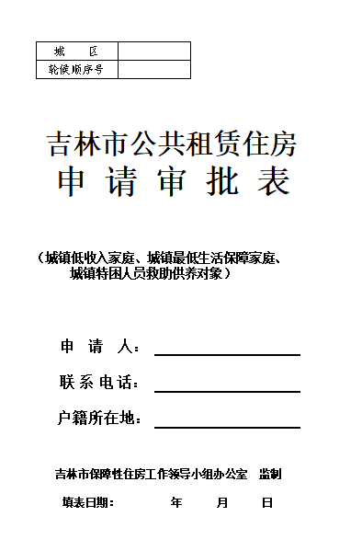
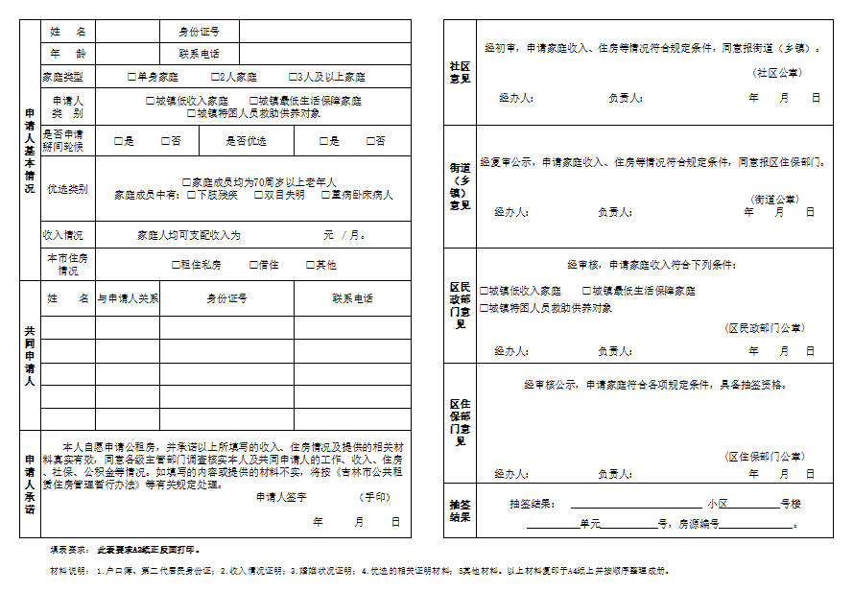

Slide 14
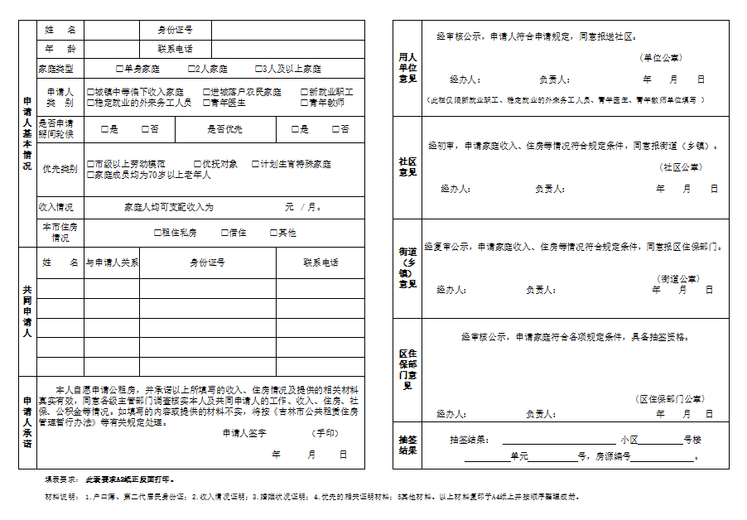
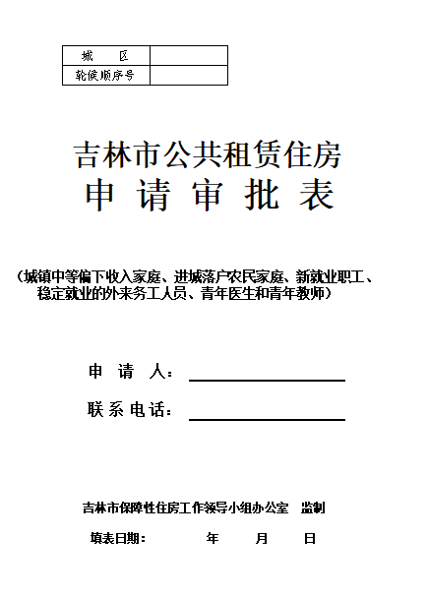

Slide 15
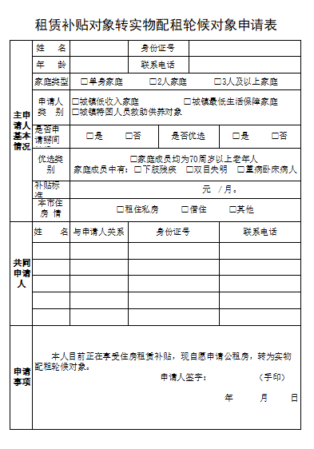
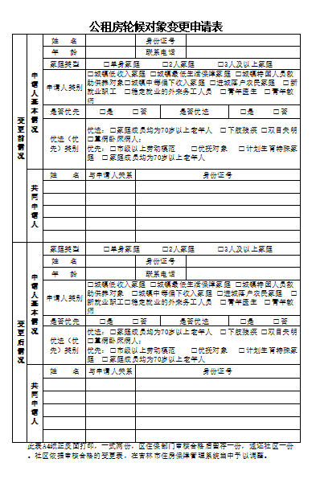
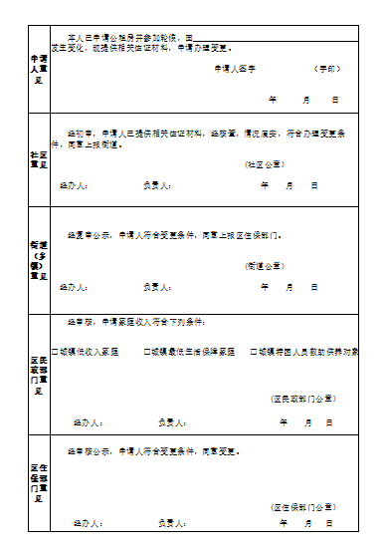

Slide 16
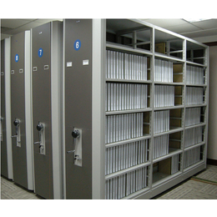
（二）申请材料中涉及各类证件的，申请人要提供原件并在复印件上签字确认；社区核对原件，在复印件上盖章并注明“与原件一致”。
（三）街道（社区）、乡镇和区住房保障行政主管部门对审核合格的申请材料整理归档、长期保存。
（四）城镇低收入家庭、城镇最低生活保障家庭、城镇特困人员救助供养对象申请时，只需到社区填报《租赁补贴对象转实物配租轮候对象申请表》，待进入配租名单后再提供申请材料。
申请人配租到公租房后，各区住房保障行政主管部门负责将街道留存的申请材料报送至市保障性住房管理中心存档。即，街道（社区）、乡镇只保留申请合格家庭的申请材料，配租后的档案上交区住房保障行政主管部门，再统一报至市保障性住房管理中心。

Slide 17
六、审核程序
（一）受理审核
社区依据《租赁补贴对象转实物配租轮候对象申请表》，直接在市住房保障管理系统中由租赁补贴对象转为实物配租轮候对象。之后，社区、街道、区住房保障行政主管部门在系统当中逐级提交审核至合格状态。
享受住房租赁补贴的城镇低收入家庭、城镇最低生活保障家庭、城镇特困人员救助供养对象
填报《租赁补贴对 象转实物配租轮候对象申请表》
社区将其由租赁补贴对象直接转为实物配租轮候对象
经街道（社区）初审
符合租赁补贴条件的实物配租轮候对象，在轮候期间可继续享受租赁补贴。
报送
区民政行政主管部门进行收入审核
报送
合格的，系统直接转为实物配租对象
区住房保障行政主管部门进行住房审核
不合格的，在打回状态下由社区进行删除处理

Slide 18
城镇中等偏下收入家庭、进城落户农民家庭
新就业职工、稳定就业的外来务工人员、青年医生和青年教师
材料不齐，一次性告知补正
材料不齐，一次性告知补正
填报《吉林市公租房申请审批表》
集中报送
街道（社区）审核
用人单位初审、公示
报送
不合格
区住房保障行政主管部门进行审核、公示
将申请材料返还给申请人
合格
区住房保障行政主管部门 和街道（社区）各留存一份申请材料

Slide 19
（二）配租前复核
公租房配租前
经复核合格后
公租房分配实行配租前复核
按照申请审核程序，对轮候到的家庭进行配租前复核
参加配租
申请人首次提交书面申请材料后，如经济收入或困难程度发生变化，可能影响配租分组的
街道、区民政部门、区住房保障行政主管部门进行审核认定
上报
反馈
变更申请时间为每年3月1日至3月15日、9月1日至9月15日
申请人须主动向社区提交书面的变更申请和佐证材料，由社区核实
对符合条件的
对不符合条件的
申请人不及时主动向社区提交书面变更申请的，配租前审核时一经核实，按虚报瞒报处理
在住房保障管理系统中予以调整，将变更申请和佐证材料存入原申请材料
取消轮候资格

Slide 20
七、相关规定
（一）关于家庭成员、无住房的认定
按照市政府发布的吉林市住房困难家庭申请住房租赁补贴的相关规定执行
市级以上劳模，凭市级以上《劳模证》或其他荣誉证书认定
优抚对象凭有效证件或市、区两级退役军人事务部门共同出具的相关证明材料进行认定
（二）关于优先（优选）人员的认定
计划生育特殊家庭，凭统一制发的《特别扶助资金卡》认定
70岁以上老年人，凭身份证认定
相关规定
家庭成员中有双目失明、下肢残疾的，凭《残疾证》认定
家庭成员中有重病卧床的，凭区住房保障行政主管部门出具的材料认定

Slide 21
（三）关于掰间的规定
2.申请公租房时，在《吉林市公共租赁住房申请审批表》或《租赁补贴对象转实物配租轮候对象申请表》中注明“参与掰间轮候”，即可参与掰间的轮候与分配。
4.当分配到掰间的申请人进入公租房配租名单并公示后，应当配租公租房，放弃配租到公租房的，视为放弃配租资格。
1.掰间不纳入公租房的分组房源，作为过渡性住房，单独分组，参与集中和批次分配。
3.未进入配租名单但轮候到掰间的申请人可自行选择配租掰间或放弃配租掰间资格。放弃配租掰间资格和配租到掰间后放弃的申请人，按原顺序号继续参与公租房轮候，不视为放弃公租房配租资格，但不得再次配租掰间。

Slide 22
八、配租程序
（一）配租时间、配租地点
配租时间
每批次配租之前
市住房保障行政主管部门
网站发布通告
配租地点
分组房源明细
（二）配租名单
依据
公租房轮候名单、
市住房保障行政主管部门
分组房源数量
确定
通知
在规定时间到规定地点
各区住房保障行政主管部门
每组配租名单
参加配租

Slide 23
（三）配租方式
持身份证原件
每组申请人
进入配租会场
按照配租顺序号入座
按照
1.优选家庭
2.非优选家庭
3.优先家庭
4.非优先家庭
每组申请人按照从小到大的配租 顺序号
依序抽取房源签，进行配租。依
依
配租结果现场登记，任何人不得更改。放弃房源由市住房保障行政主管部门收回纳入下一批次分配。

Slide 24
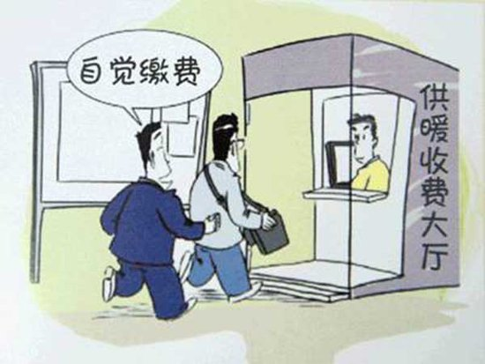
九、入户办理
（一）
申请人配租到公租房后
街道留存的申请材料
统一报送
市保障性住房管理中心
存档
各区住房保障行政主管部门负责
公租房租金缴款票据
到规定地点
（二）
配租到公租房的申请人
在规定期限内，持
公租房租金缴款票据
《吉林市公共租赁住房租赁合同》
签订
身份证
（三）
配租到公租房的申请人
应按相关规定
（四）
正在租住掰间和廉租公寓的申请人
缴纳
先办理所承租掰间和廉租公寓的退房手续
再办理配租公租房的入户手续
等

Slide 25
十、违规处理
（一）申请人弄虚作假、虚报瞒报住房、收入等情况的，经调查核实后，区住房保障行政主管部门取消申请人的轮候资格，并将申请人的不良行为予以记载、公示，同时列入住房保障家庭诚信档案，5年内不得申请公租房。
（二）有下列情形之一的，区住房保障行政主管部门取消申请人的轮候资格，列入住房保障家庭诚信档案，2年内不得申请公租房。
1.配租前审核合格并进入公租房配租名单公示后，放弃配租资格的；
2.自动放弃已配租到公租房的；
3.配租到公租房但未在规定时间交付租金、租赁保证金，或签订《吉林市公共租赁住房租赁合同》的

Slide 26
十一、其他事项
报市政府批准
由市住房保障行政主管部门向社会公布
申请条件有重大调整
登陆
申请人
市住房和城乡建设局网站（http://zzj.jlcity.gov.cn/）
查询
轮候名册
配租名单
房源明细
配租结果
相关政策法规

